Slide 1




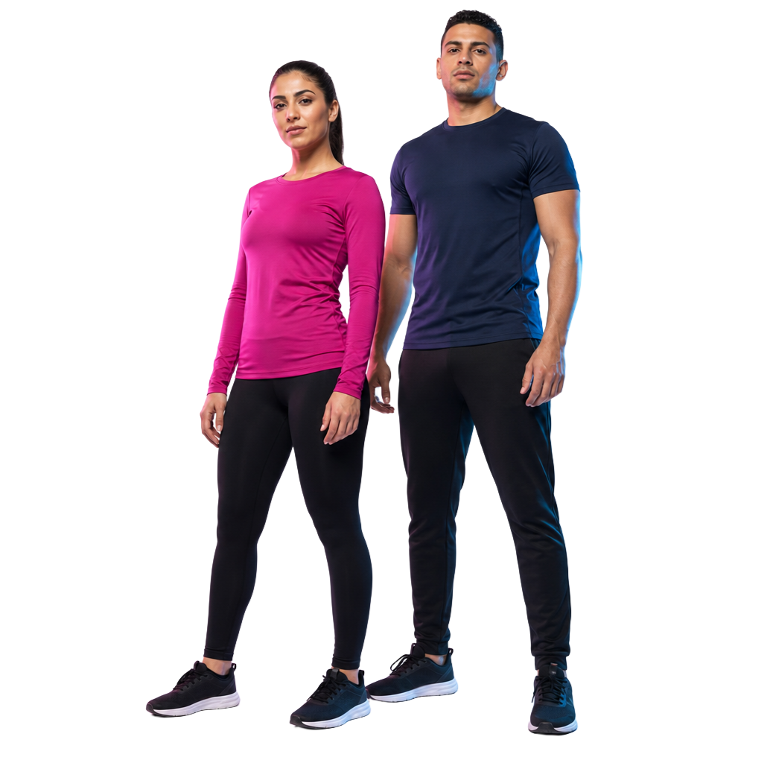
VYORA
MOVE
تدريبك في بيتك… بخطوات واضحة وتجربة تناسبك.
Project Supervisor:
Dr. Taha Mahmoud Metwally Nour El-Dein
Student Name: Donia Nabil Mesaad Ghoneim
Academic Year: Fourth Year
VYORA MOVE
01 / 12

Slide 2

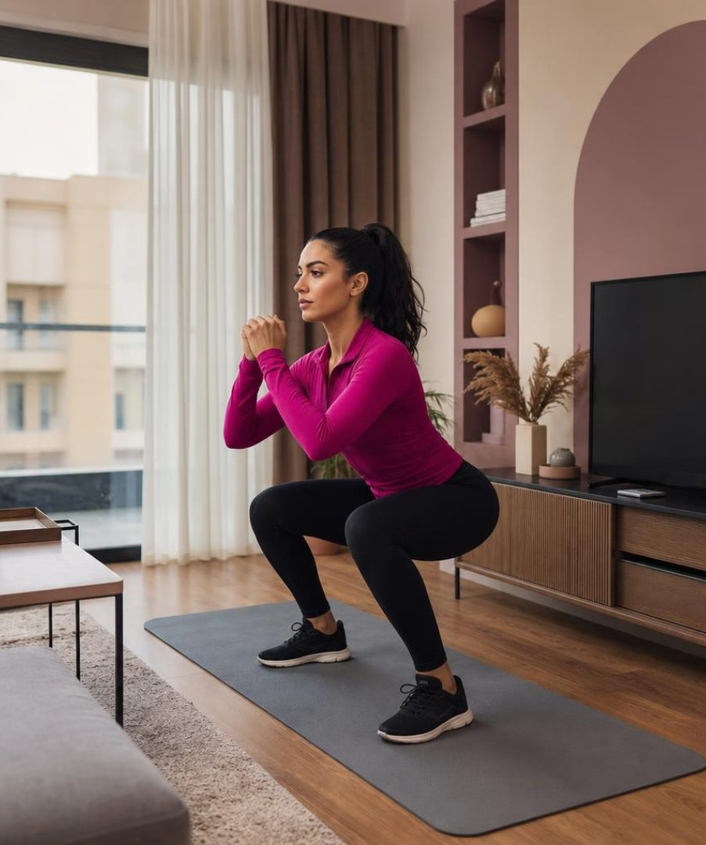

مقدمة المشروع
Introduction
التمرين المنزلي،
في مكان واحد.
VYORA MOVE تطبيق ويب عربي يجمع شرح
الحركة، تنظيم الجلسات ومتابعة التقدم.
بدأت الفكرة من الحاجة إلى روتين واضح وسهل
الاستخدام على الهاتف.
VYORA MOVE
02 / 12

Slide 3


المشكلة والحل
Problem & Solution
SOLUTION
PROBLEM
مكتبة مصنّفة وفيديو لكل تمرين متاح.
محتوى متفرّق يصعّب اختيار التمرين.
خطة أسبوعية ومؤقت وسجل للجلسات.
غياب التنظيم والمتابعة المستمرة.
إرشادات عربية وصور للصح والخطأ.
التباس طريقة الأداء والأخطاء الشائعة.
VYORA MOVE
03 / 12

Slide 4

أهداف المشروع
Project Objectives
تبسيط البداية
شرح التمرين بلغة واضحة وخطوات قصيرة.
بناء عادة منتظمة
ربط الهدف بخطة وجدول قابلين للمتابعة.
تخصيص التجربة
مراعاة المستوى والوقت والمساحة المتاحة.
VYORA MOVE
04 / 12

Slide 5







خصائص موجودة بالفعل
06 • Main Features
خطط وجدول أسبوعي
فيديو وإرشادات الحركة
حسب الهدف والمستوى وتكرار التدريب.
عضلات مستهدفة، تنفّس وأخطاء شائعة.
التقدم والمفضلة
جلسة بمؤقت فعلي
سجل الجلسات والفيديوهات المشاهَدة.
إيقاف واستكمال وتقييم للصعوبة.
تحليل حركة بالكاميرا
غذاء وتقدير للطاقة
تتبّع إرشادي، وليس تشخيصًا طبيًا.
أفكار وجبات وحاسبة تقديرية للبالغين.
VYORA MOVE
05 / 12

Slide 6
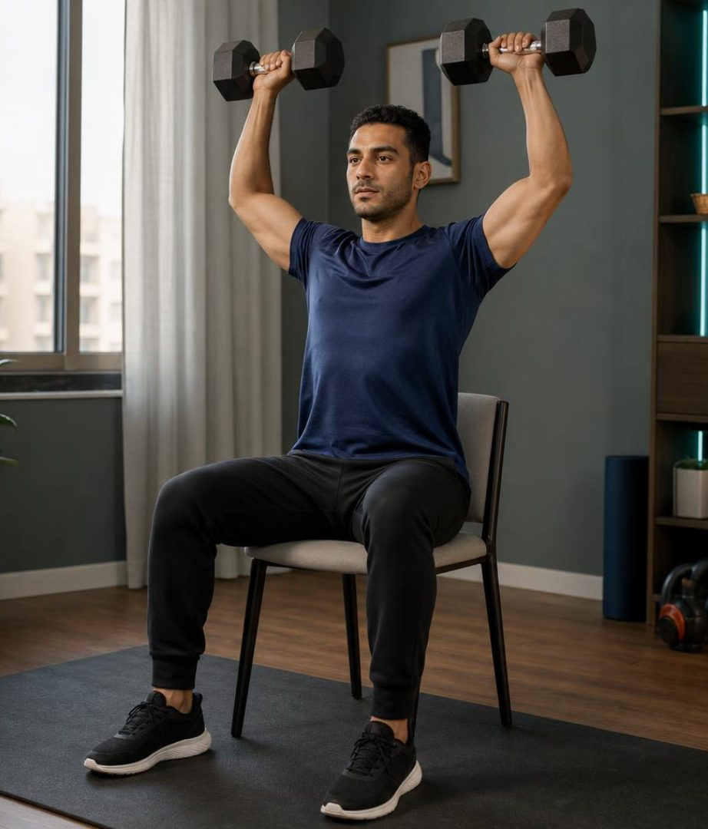

الفئة المستهدفة
02 • Target Audience
البنات
والولاد.
الراغبون في روتين منزلي منظّم، من المبتدئين
إلى المستوى المتوسط.
لياقة عامة، بناء عضلات، خسارة وزن أو زيادة
وزن تدريجية.
VYORA MOVE
06 / 12

Slide 7
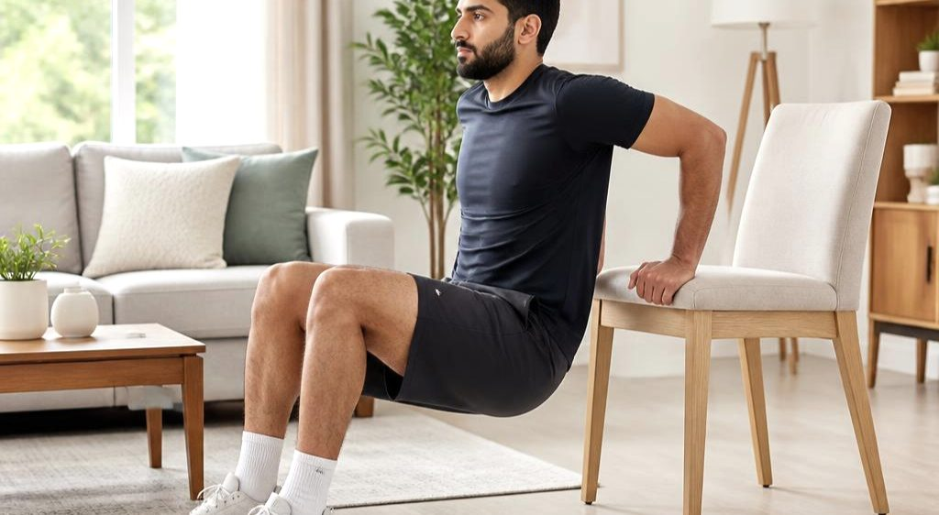
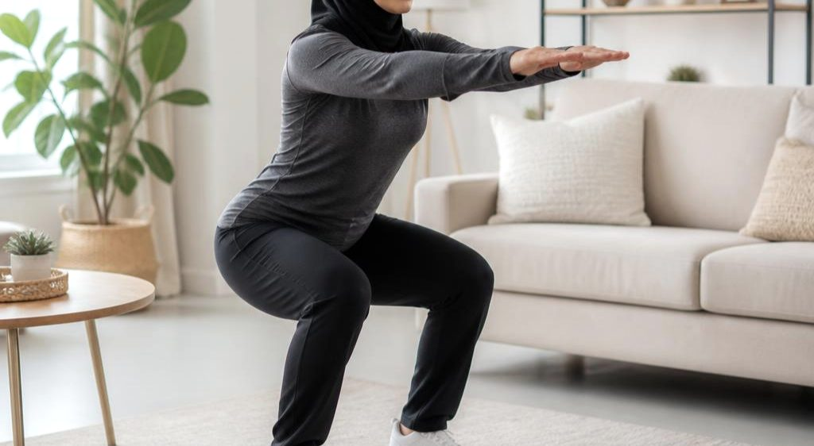


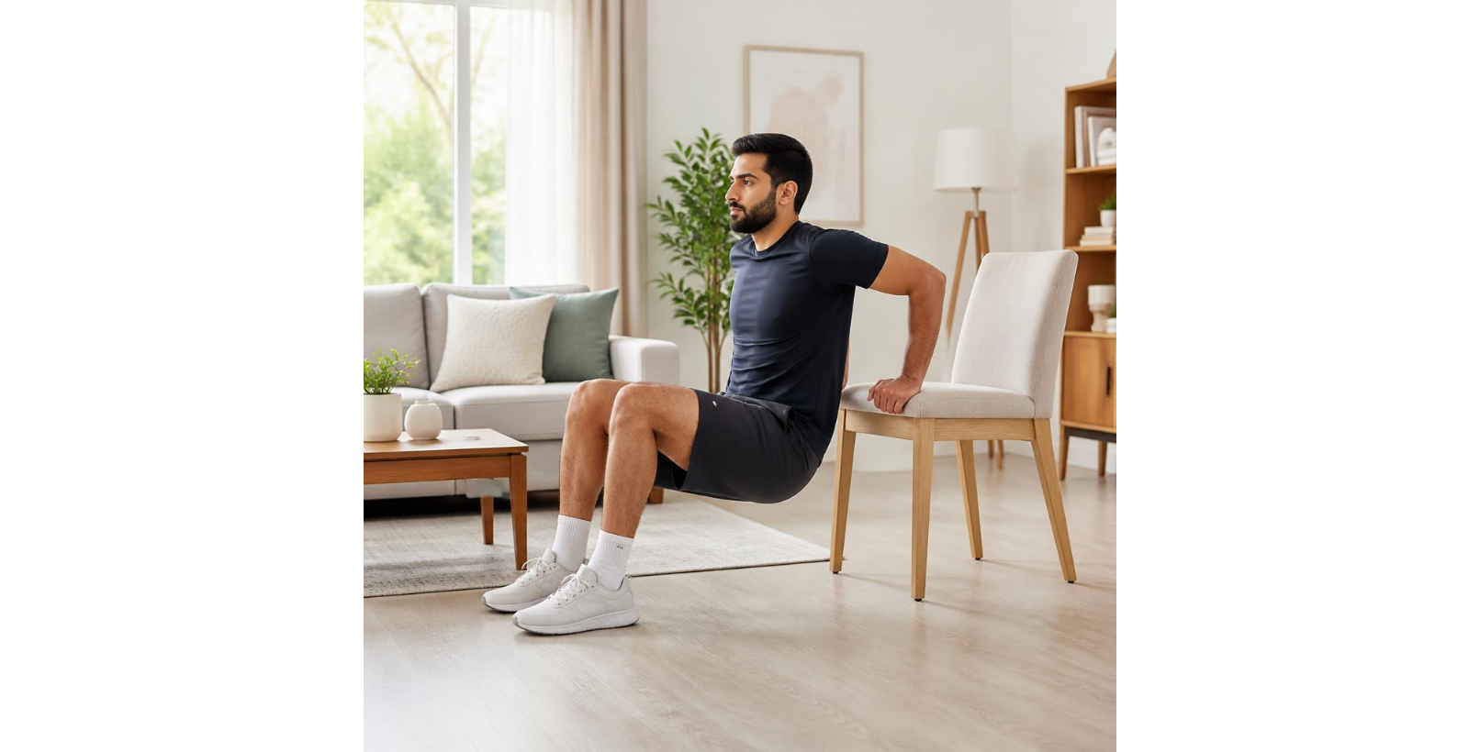
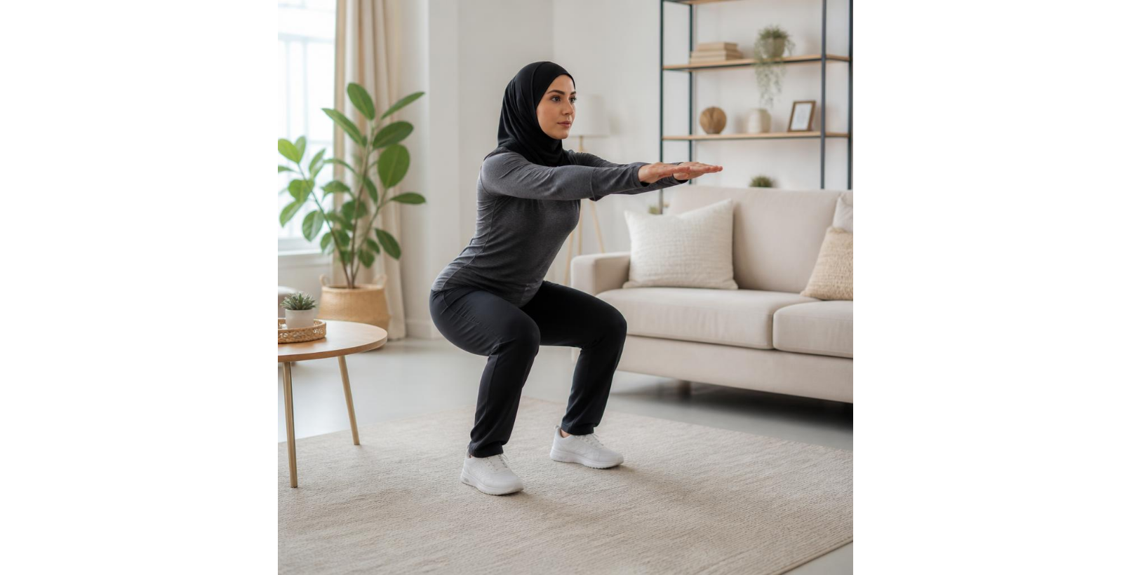
هوية واحدة، وتجربتان
User Experience
الولاد
البنات
وسائط رجالية مطابقة للملف المختار.
وسائط نسائية مطابقة للملف المختار.
نفس منطق الخطط والجلسات، ومحتوى مرئي مطابق.
دليل أشكال الجسم متاح للملف الأنثوي.
VYORA MOVE
07 / 12

Slide 8
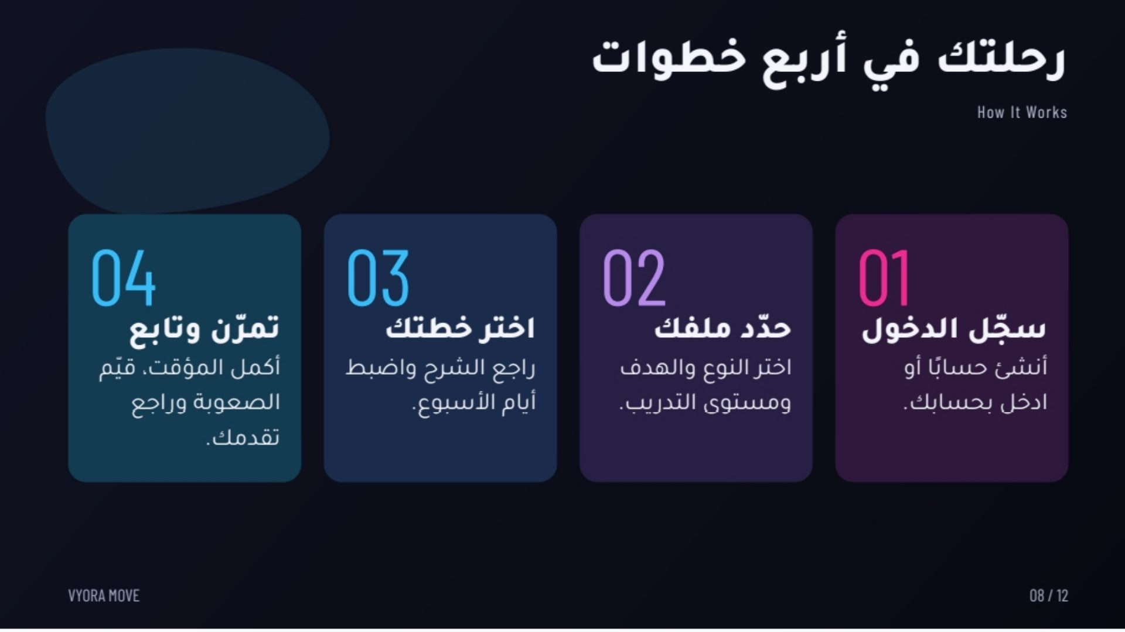

Slide 9
التقنيات المستخدمة فعليًا
Technologies Used
داخل المتصفح
الحساب والكتالوج
الواجهة
localStorage • MediaPipe
Clerk • Node.js • Express
TypeScript • React
Web Speech • Web Audio
PostgreSQL • Drizzle
Vite • Tailwind CSS
حفظ محلي، تتبّع حركة، وصوت
ترحيبي.
تسجيل دخول وكتالوج تمارين
في قاعدة بيانات.
واجهة عربية RTL وتخطيط
متجاوب.
VYORA MOVE
09 / 12

Slide 10
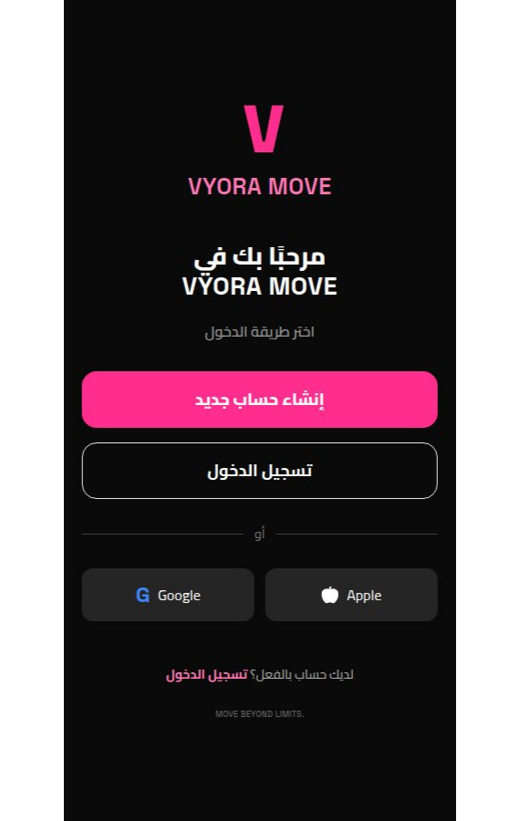
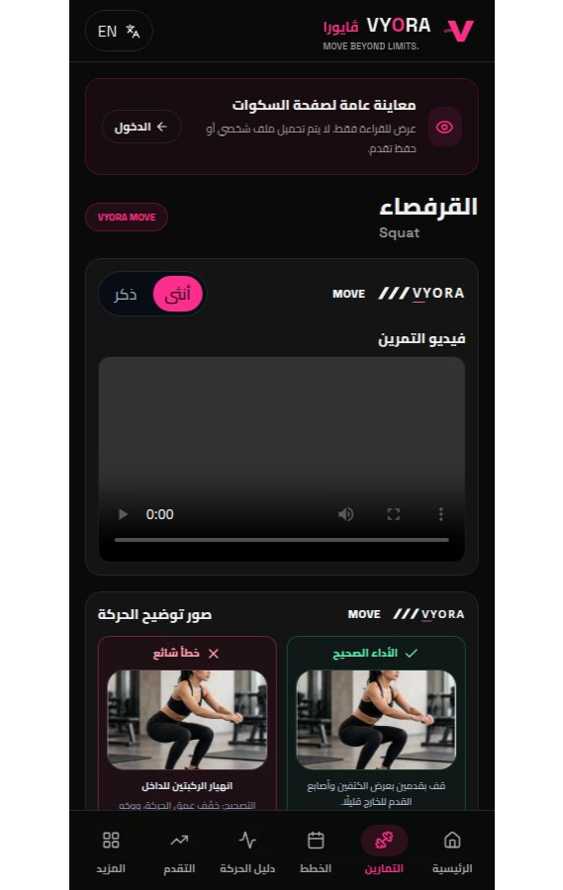
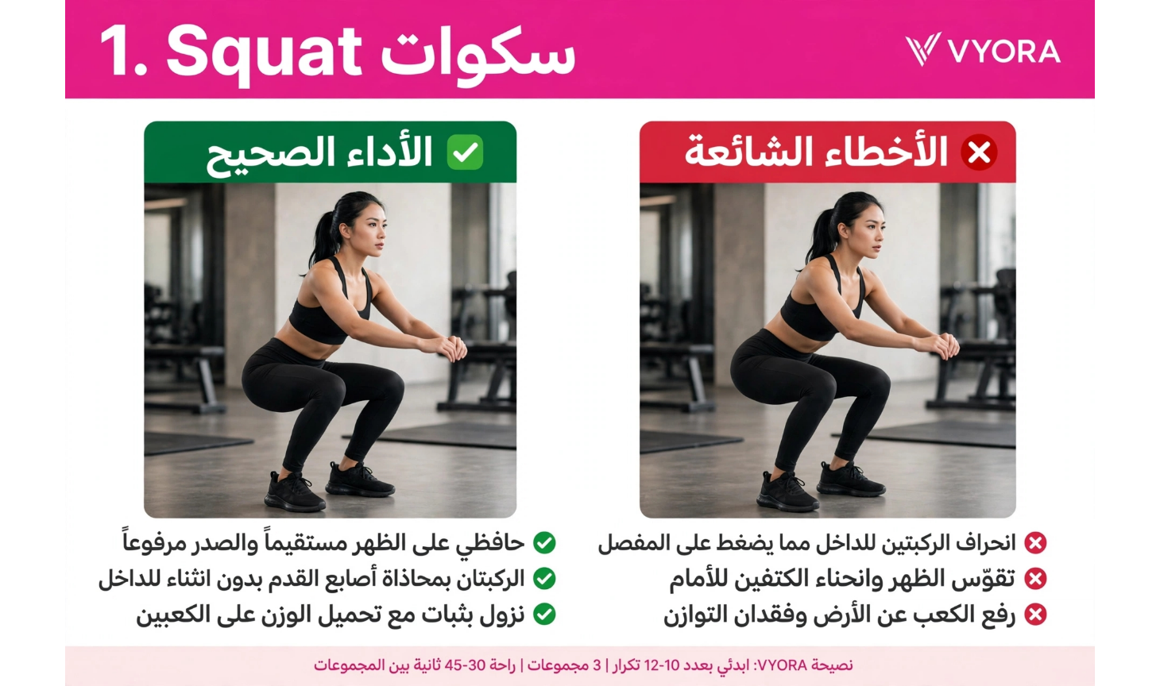
صور حقيقية من المشروع
Application Screens
بطاقة الأداء المرفقة
الأداء الصحيح والأخطاء الشائعة، دون إعادة تصميم الواجهة أو
الصورة.
الدخول وإنشاء الحساب
الفيديو قبل التشغيل وصور الحركة
VYORA MOVE
10 / 12

Slide 11

التحديات والتطوير المستقبلي
Challenges & Future Development
خطوات مستقبلية
تحديات تعاملت معها
توسيع مكتبة فيديوهات الولاد.
مطابقة الفيديو بالتمرين والنوع
فصل مصادر الوسائط ومراجعة الربط.
مزامنة التقدم بين الأجهزة.
توحيد الأسماء وحماية السجل
تقييم دقة تحليل الحركة وتجربة الاستخدام.
أسماء واضحة واختبارات لحفظ البيانات.
الدفع غير مفعّل حاليًا، ولا توجد اشتراكات مدفوعة فعّالة.
VYORA MOVE
11 / 12

Slide 12
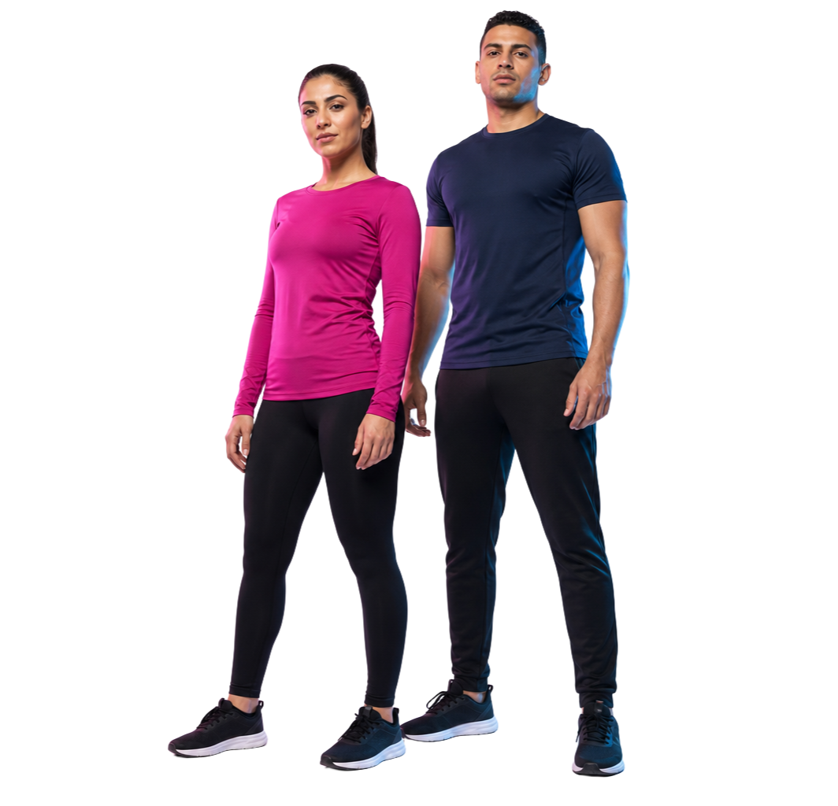

VYORA MOVE
مش مجرد تمرين، دي بداية لحياة أقوى
HOME FITNESS • LIVE YOUR MOVE
Special Thanks to the Project Supervisor:
Dr. Taha Mahmoud Metwally Nour El-Dein
for his support and guidance
Student: Donia Nabil Mesaad Ghoneim
- Fourth Year 2026
VYORA MOVE
12 / 12

